Slide 1

„Die Heldenstädte“
Die Präsentation
hat
die Schülerin der 7. Klasse
des 12. Gymnasiums
Alina Wideschina
vorbereitet
2015

Slide 2
Was ist eine Heldenstadt?
Moskau
Odessa
Kertsch
Sewastopol
Kiew
Smolensk
Leningrad
Stalingrad
Minsk
Tula
Murmansk
Noworossijsk
Die Festung Brest

Slide 3
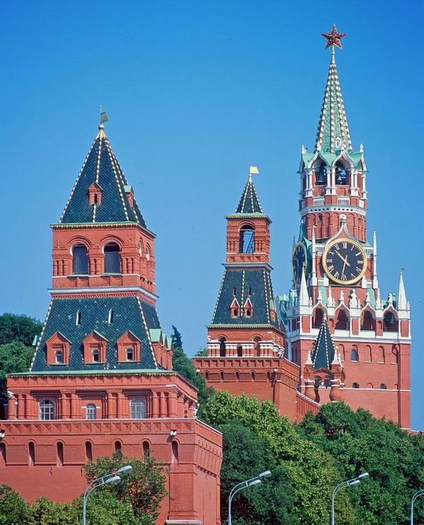
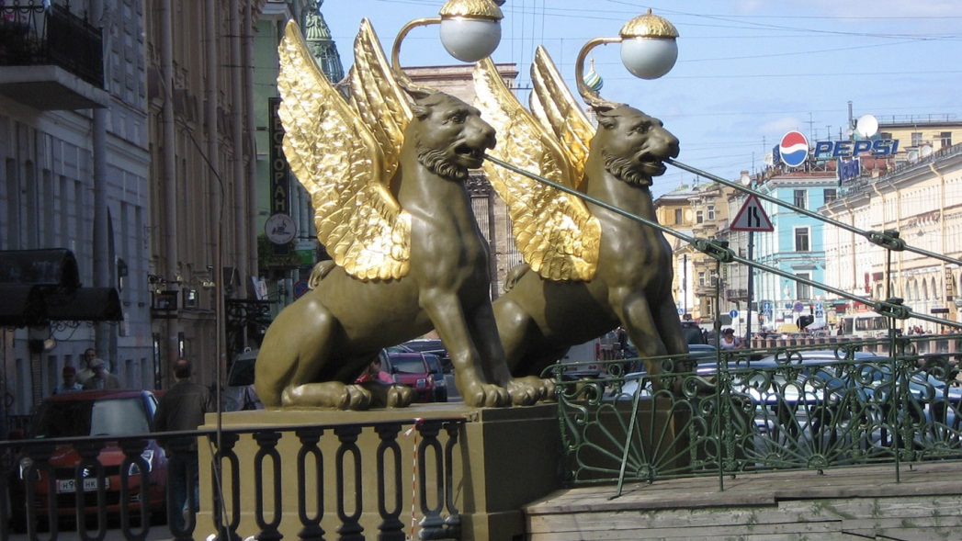
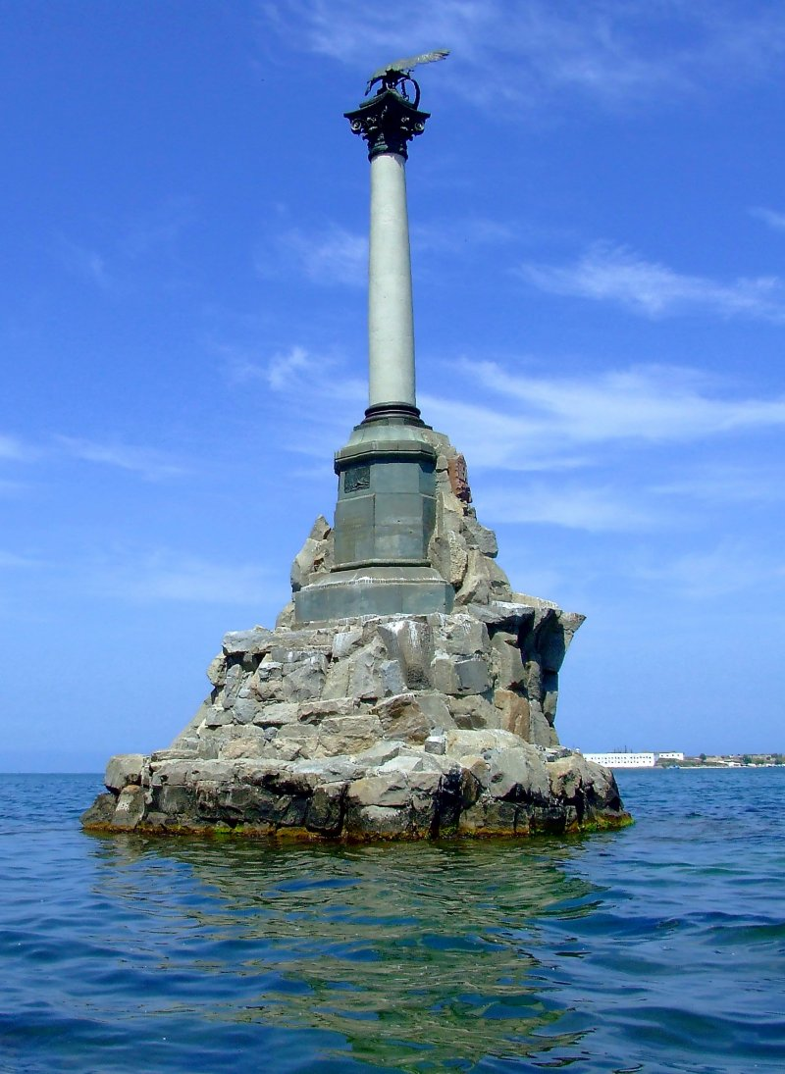
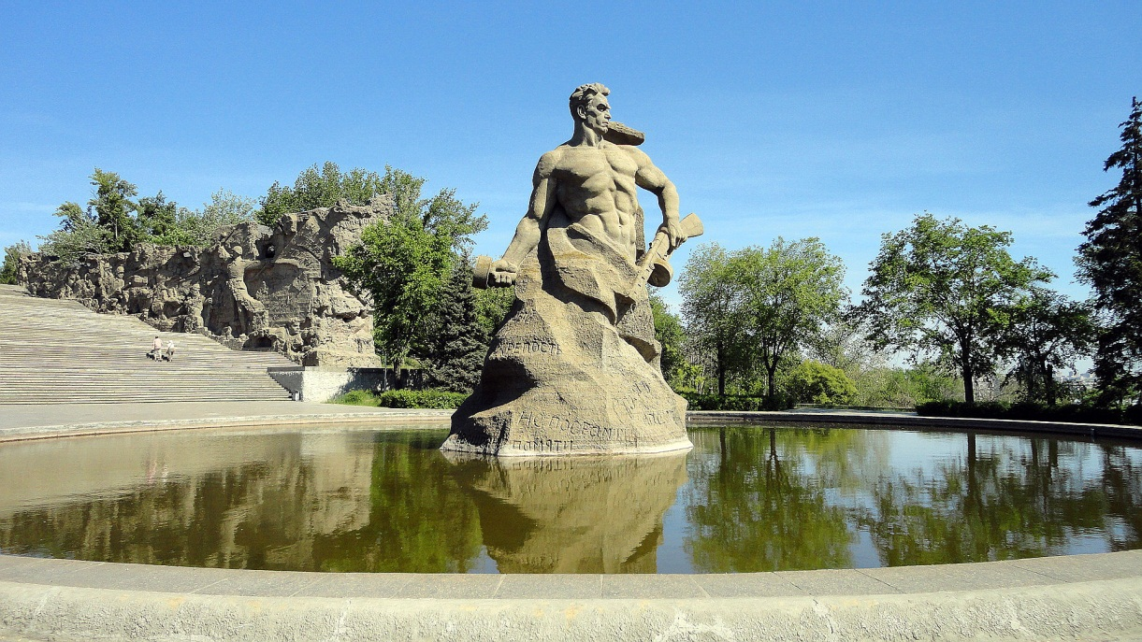

Slide 4
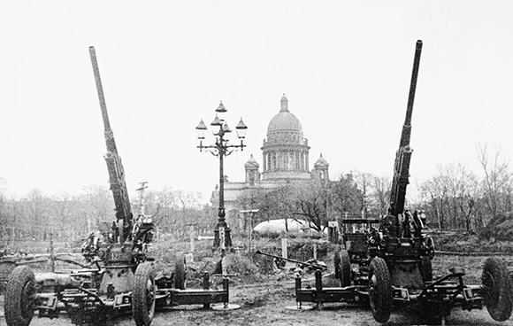
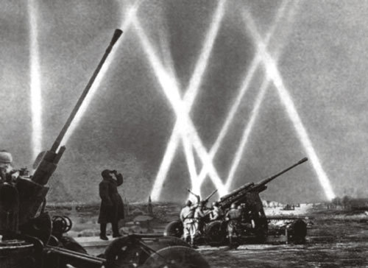
Leningrad
Im Herbst 1941 kamen die deutschen Truppen zum Ladogasee und blockierten Leningrad. Seit diesen Tagen begann eine der schrecklichsten Ereignisse des Krieges: 872-tägliche Blockade von Leningrad.

Slide 5
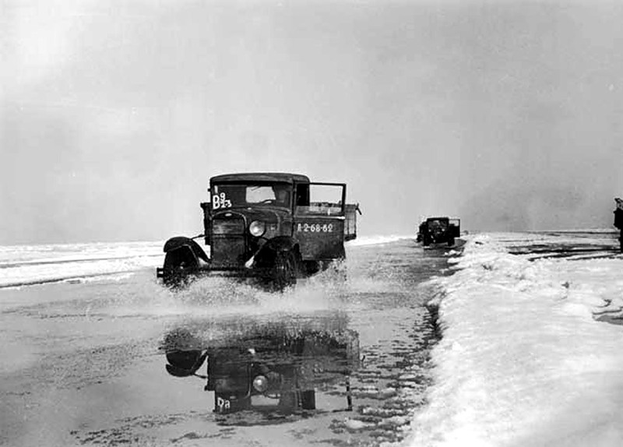
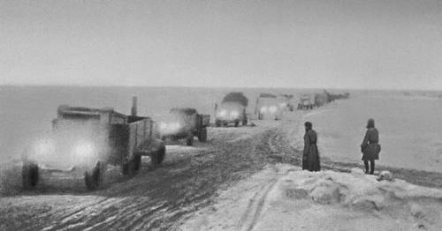
„Die Straße des Lebens“

Slide 6
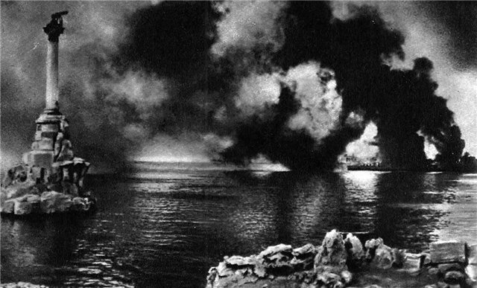
Sewastopol
Die Krim hatte immer eine wichtige Bedeutung für unser Land.

Slide 7
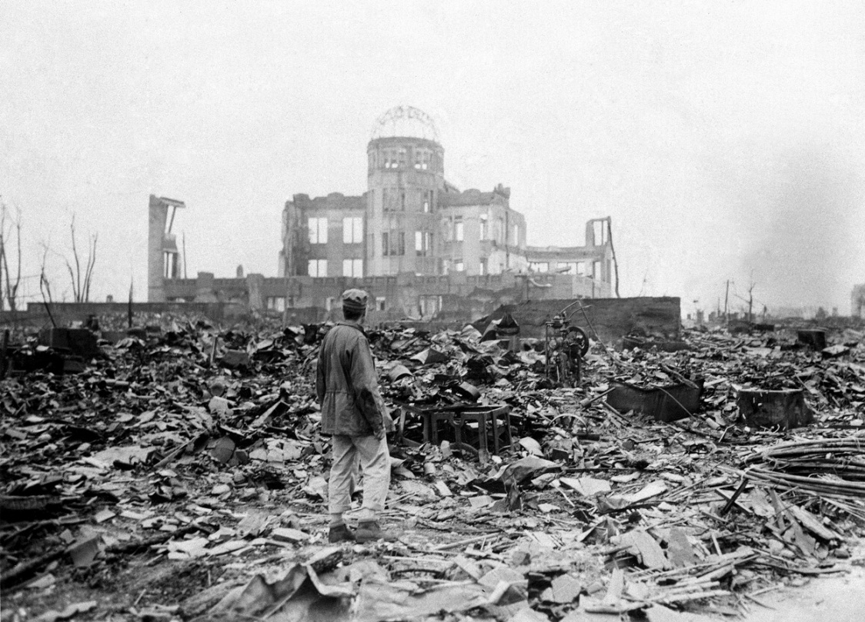
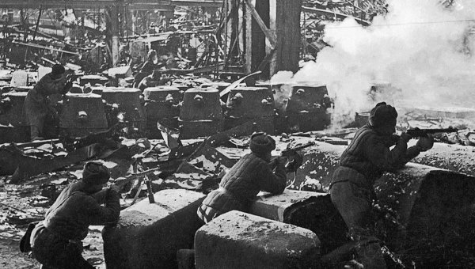
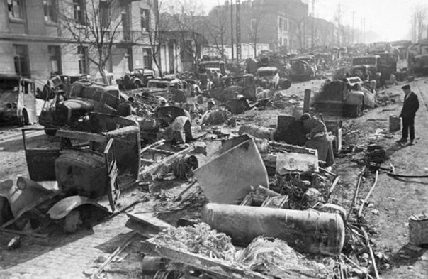
Stalingrad
Juli 1942 – Februar 1943
Mehr als 200 Tagen gab es eine erbitterte Schlacht für jeden Meter, für jede Straße, für jedes Haus und für jede Familie.

Slide 8
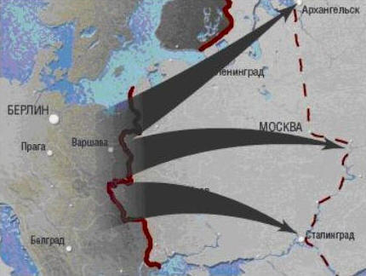
Moskau – die Hauptstadt unserer Heimat
Nach dem Plan der Deutschen sollte die Eroberung in den ersten drei Monaten nach dem Beginn des Krieges geschehen. Die Schlacht um Moskau umfasste eine große Anzahl von Städten und Dörfern, die sich auf dem Weg der Deutschen befanden. Die Verteidigung von Moskau dauerte bis Dezember 1941.

Slide 9
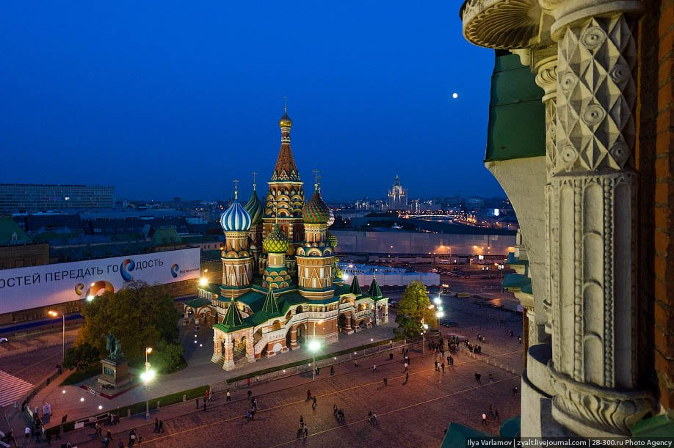
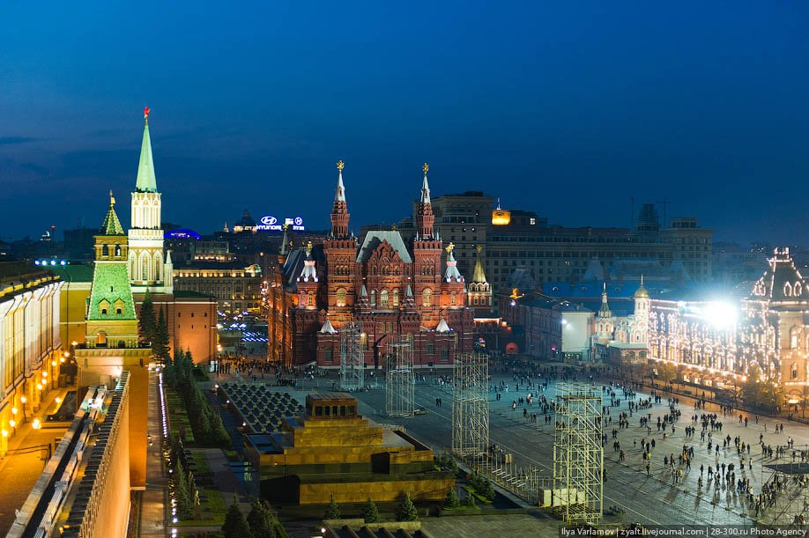
Kulturelle und politische Stadt

Slide 10
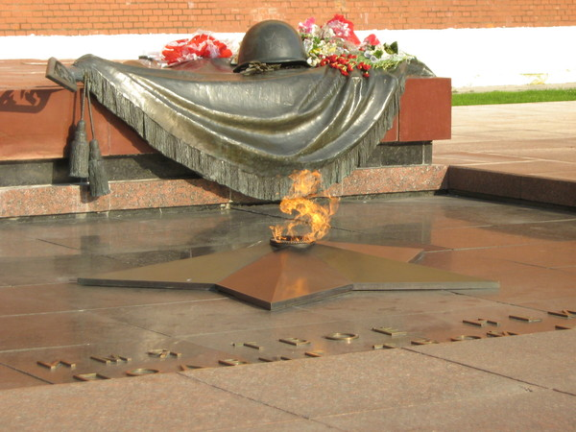
„Dein Name ist unbekannt,
deine Heldentat ist unsterblich“

Slide 11
Vielen Dank für Ihre Aufmerksamkeit!

